Slide 1
Windows server2019測試與實戰報告
系統安全 期中考報告
學生:林躍軒
指導老師:偉大的恩師龍大大

Slide 2
agenda
啟動windows 10的 hyper-V
使用hyper-V執行兩個可互連的windows server 2019
Winodws server相關 管理工具
server manager使用技術
使用者(USERS)|群組(GROUP)建置與管理 技術
檔案與資料夾設定與管理 技術
群組原則(Group policy)與安全設定 技術
IIS 安裝與安全設定 技術

Slide 3
安裝windows 10的 hyper-V

Slide 4
以系統管理員身分開啟 PowerShell 主控台
執行下列命令：
Enable-WindowsOptionalFeature -Online -FeatureName Microsoft-Hyper-V –All
DISM /Online /Enable-Feature /All /FeatureName:Microsoft-Hyper-V

Slide 5
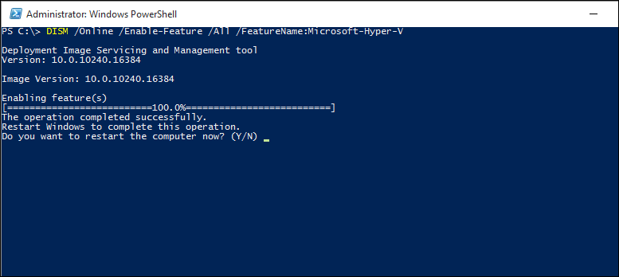

Slide 6
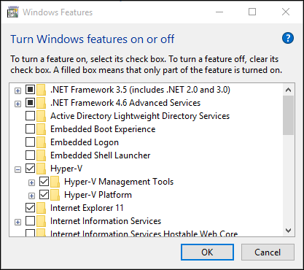
透過設定啟用 Hyper-V 角色
以滑鼠右鍵按一下 Windows 鍵，然後選取 [應用程式與功能]。
選取相關設定底下右側的 [程式和功能] 。
選取 [開啟或關閉 Windows 功能] 。
選取 [Hyper-V] ，然後按一下 [確定] 。
安裝完成後，系統會提示您重新啟動電腦。

Slide 7
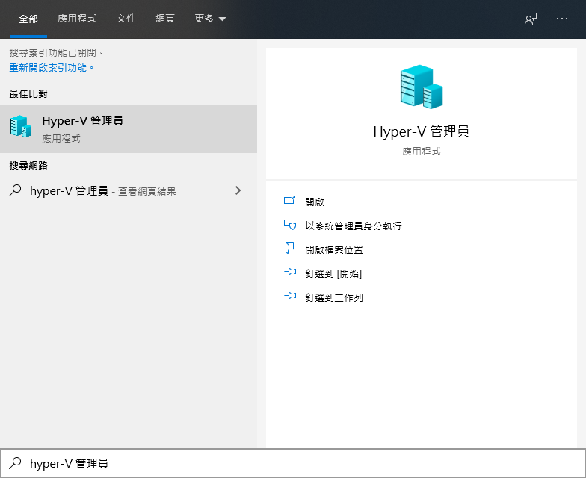
啟動windows 10的 hyper-V

Slide 8
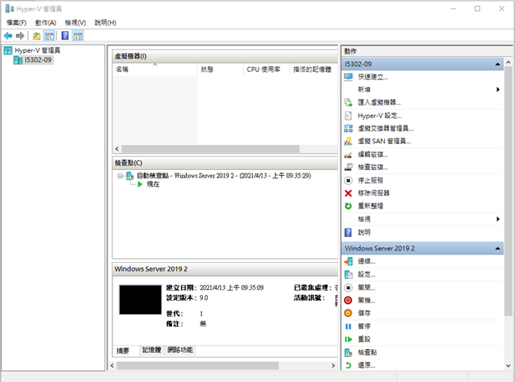
啟動的hyper-V畫面

Slide 9
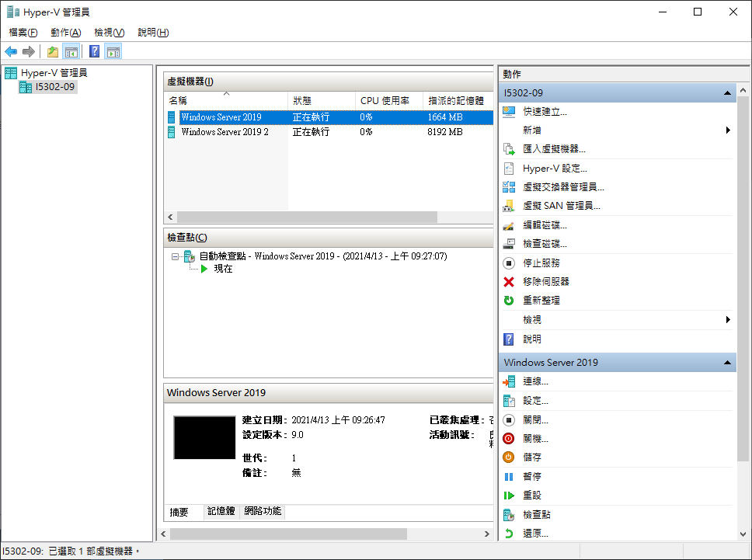
使用hyper-V執行windows server2019

Slide 10
使用hyper-V執行兩個可互連的windows server 2019

Slide 11
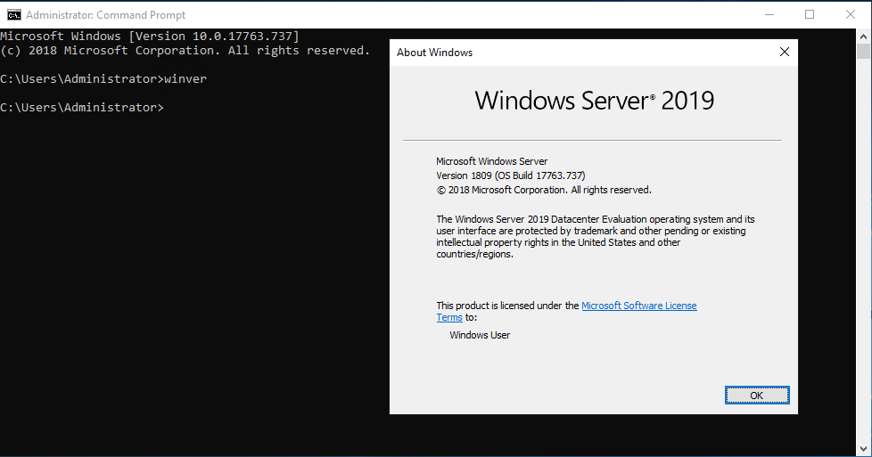
winver

Slide 12
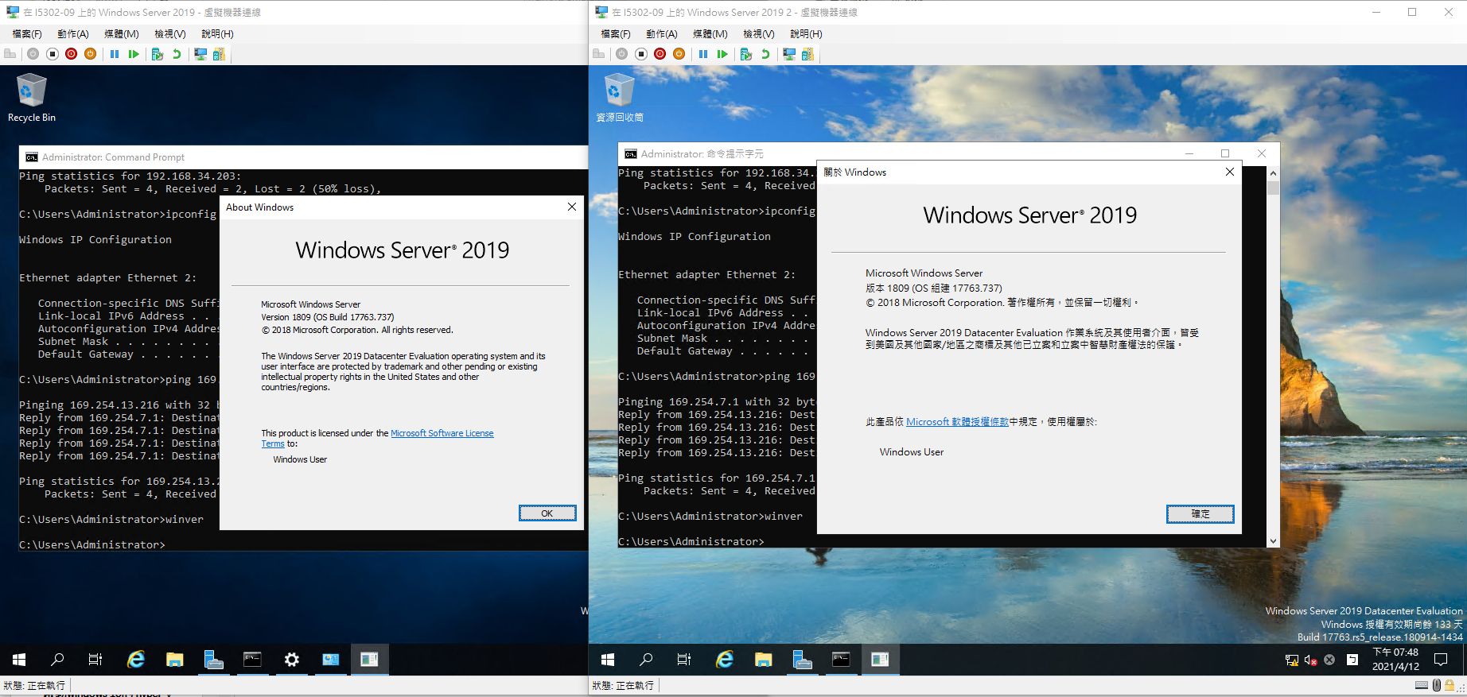
已完成的兩個windows server 2019

Slide 13
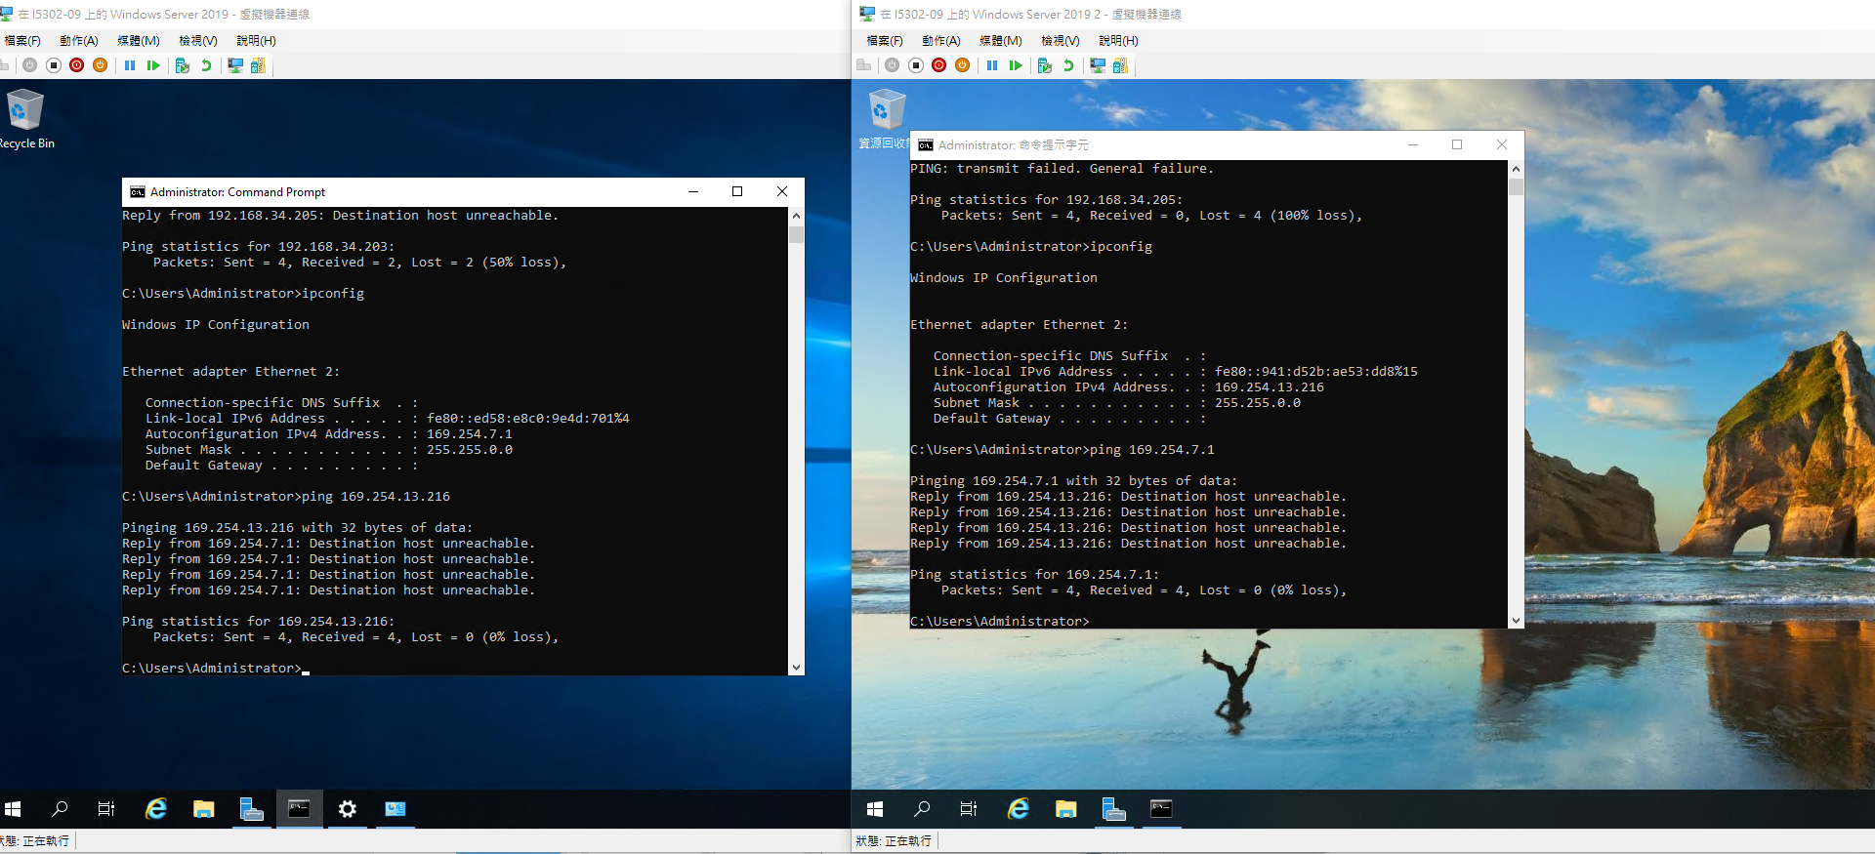
使用hyper-V執行兩個 可互連的windows server 2019

Slide 14
Winodws server相關 管理工具

Slide 15
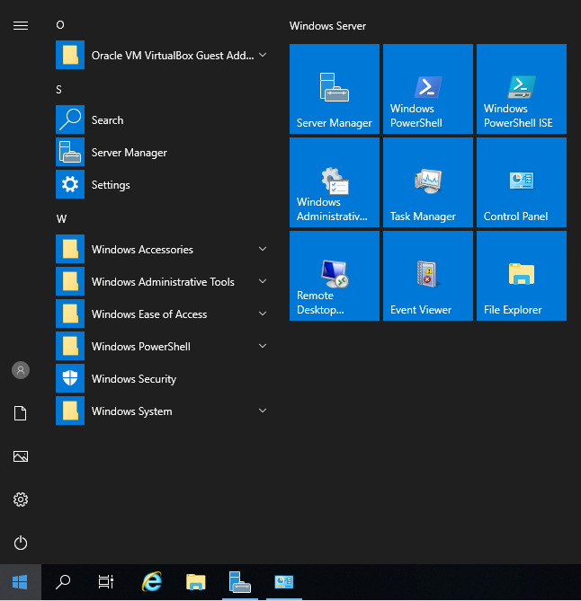

Slide 16
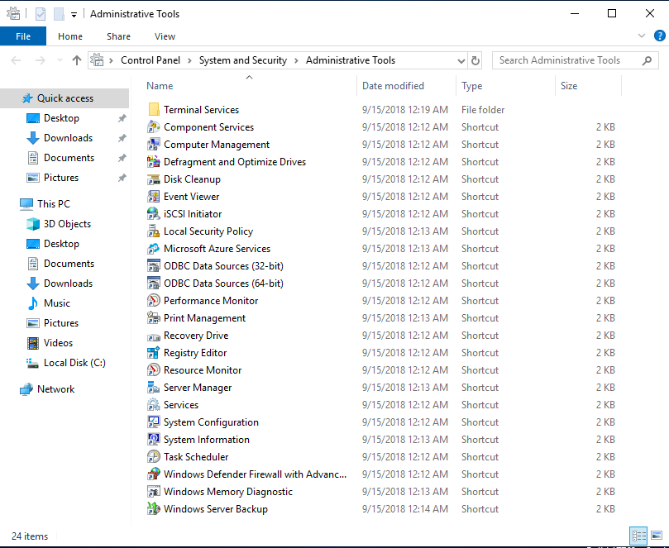

Slide 17
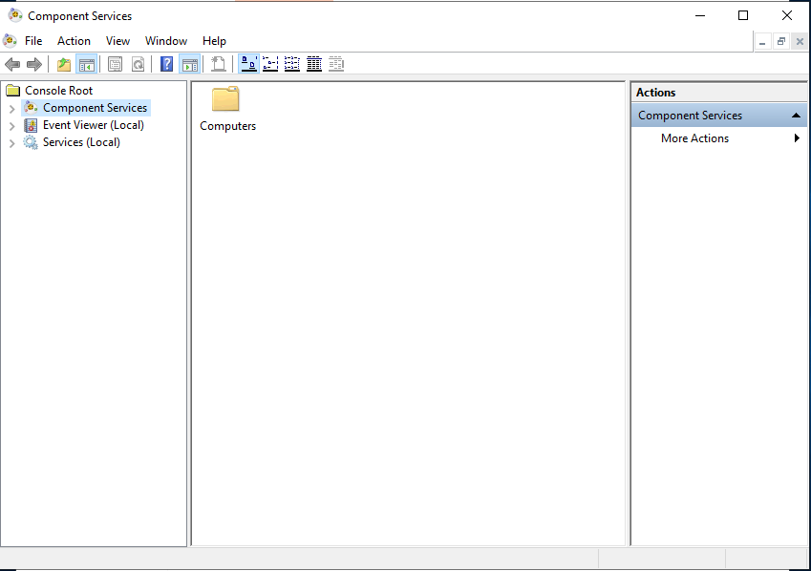

Slide 18
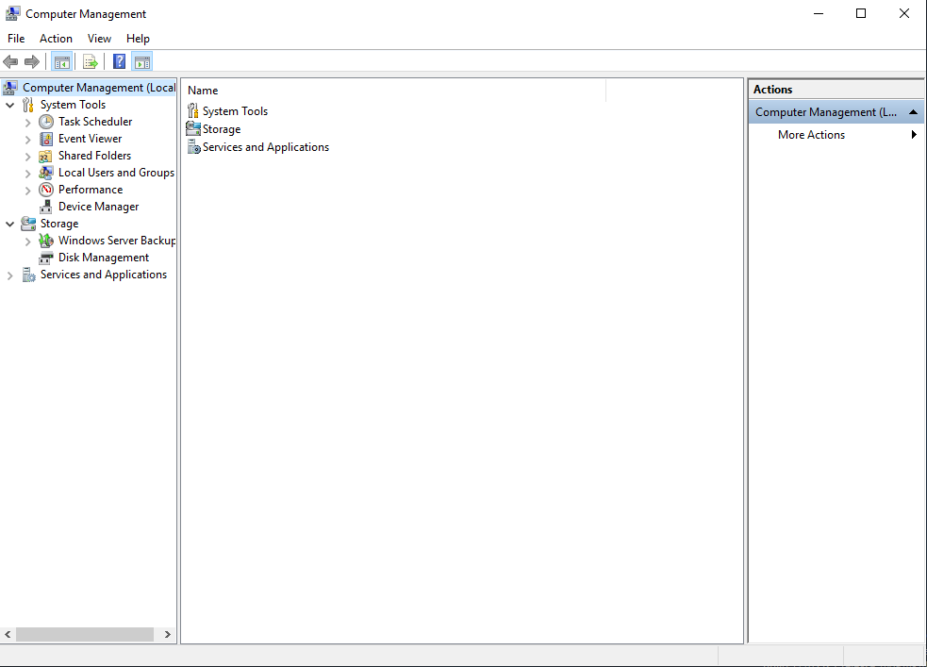

Slide 19
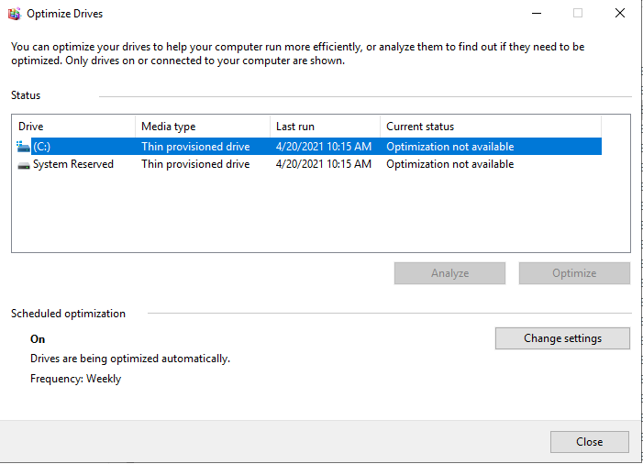

Slide 20
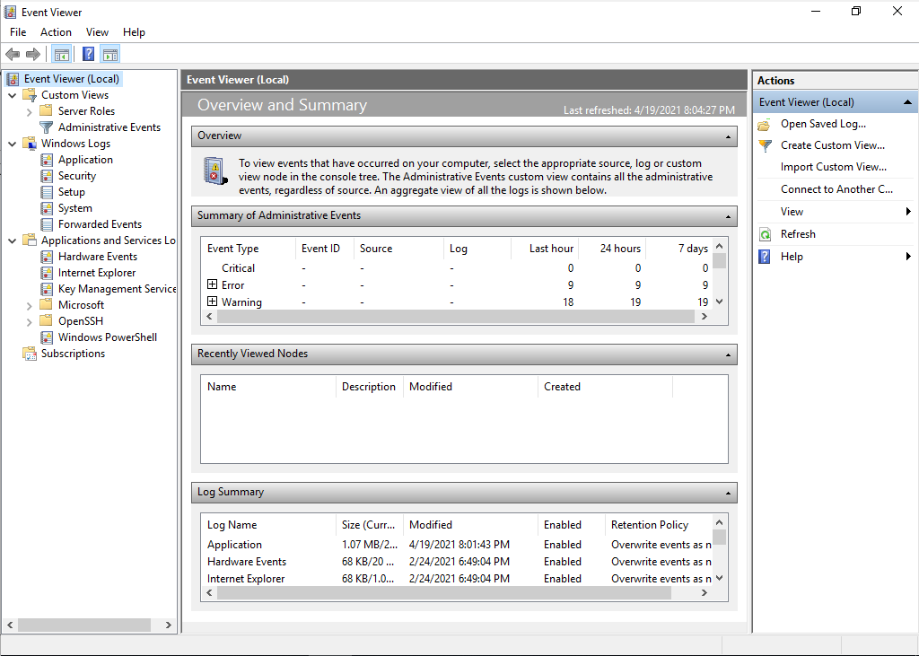

Slide 21
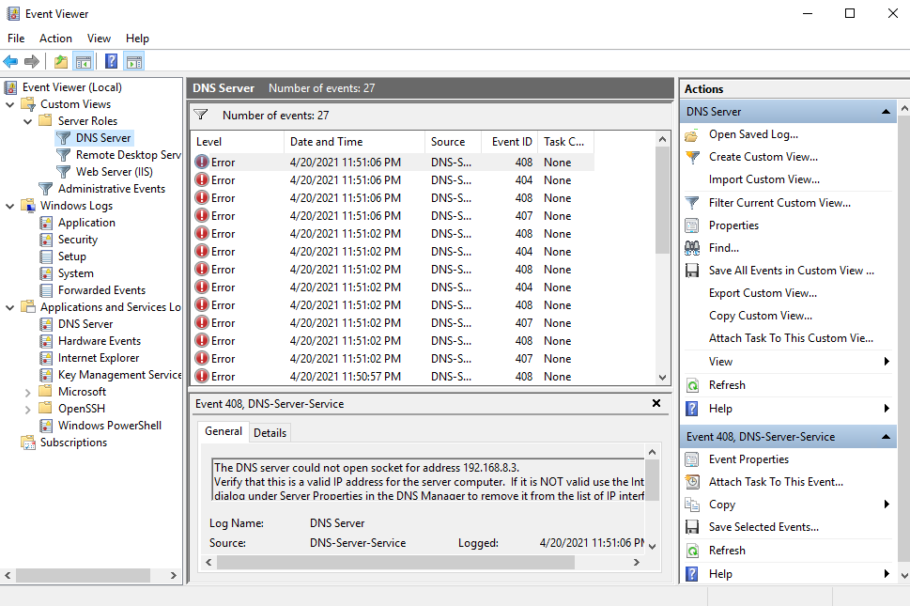

Slide 22
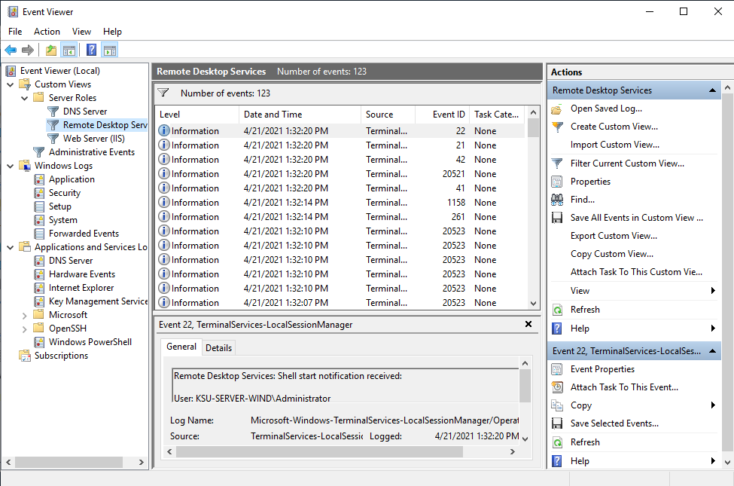

Slide 23
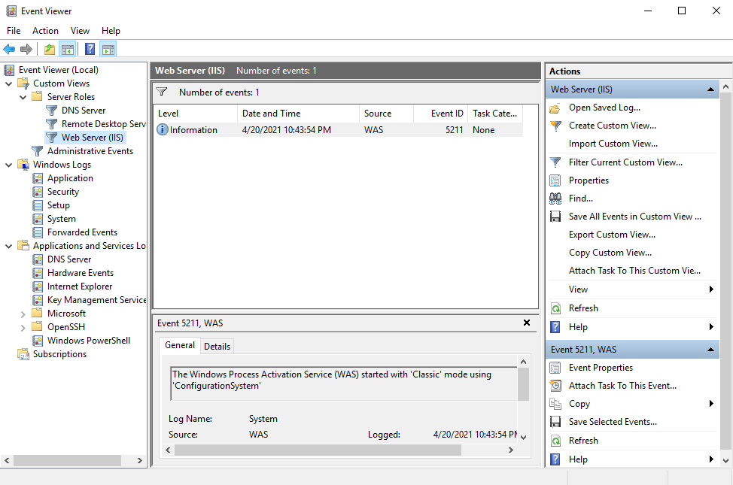

Slide 24
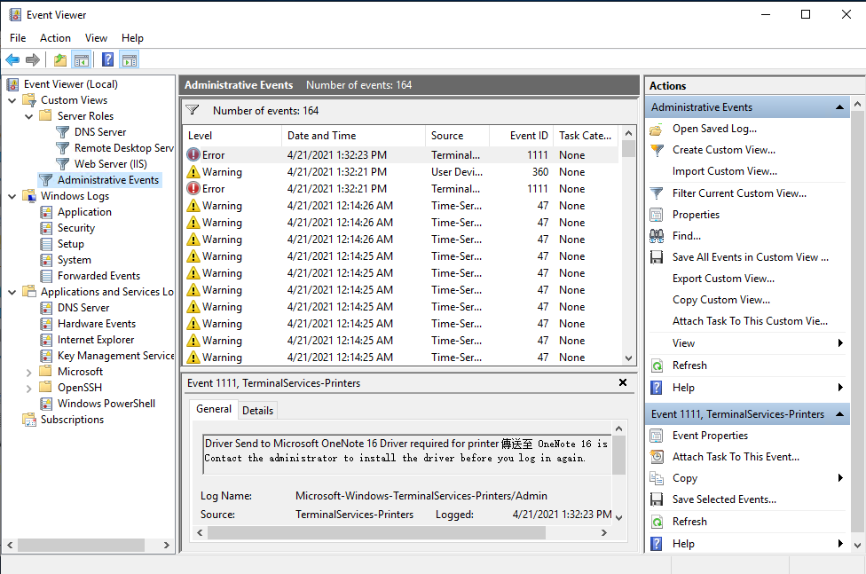

Slide 25
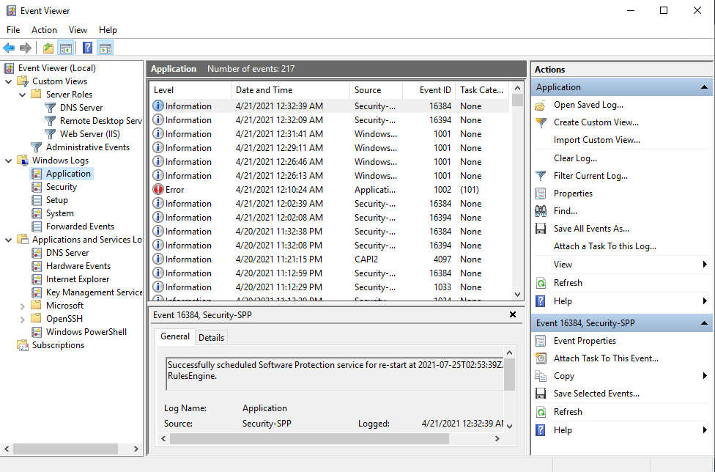

Slide 26
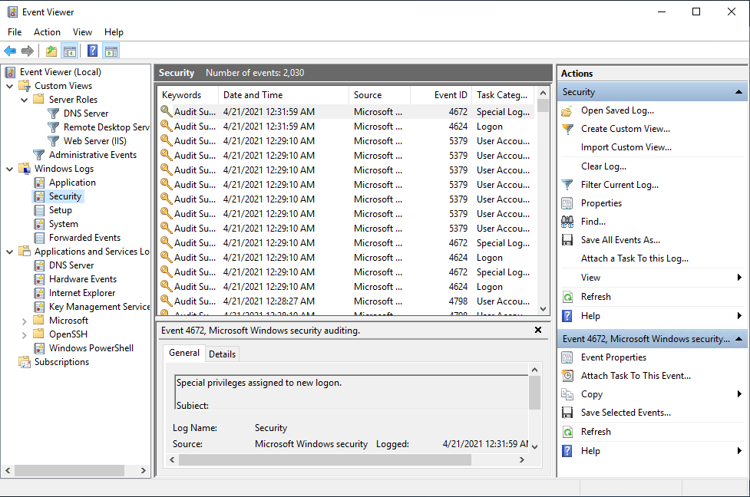

Slide 27
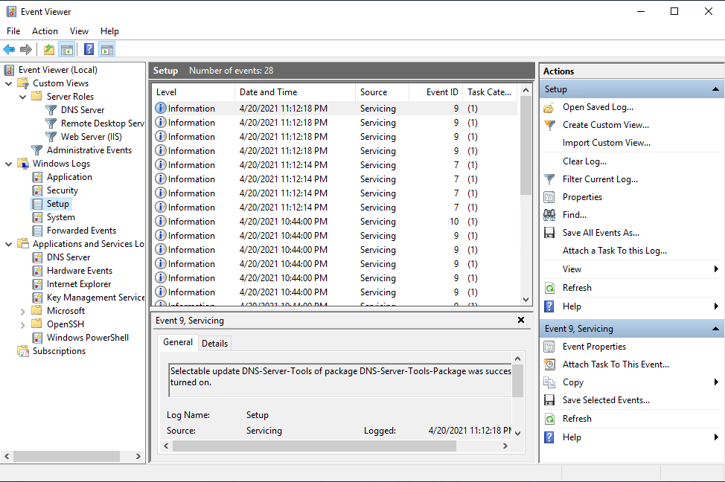

Slide 28
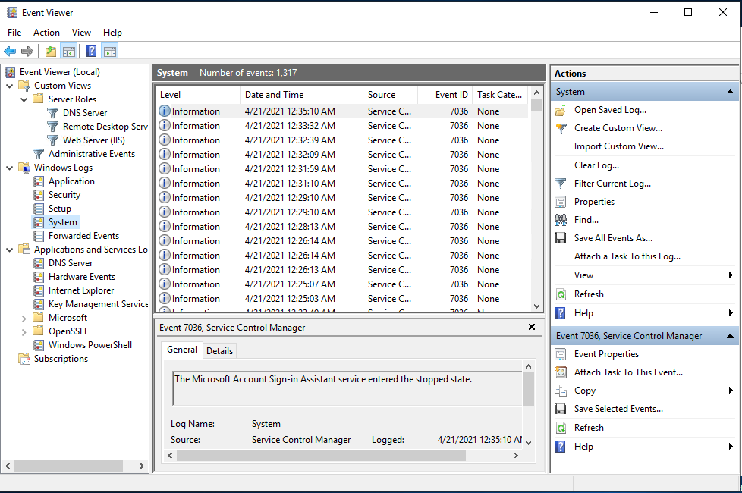

Slide 29
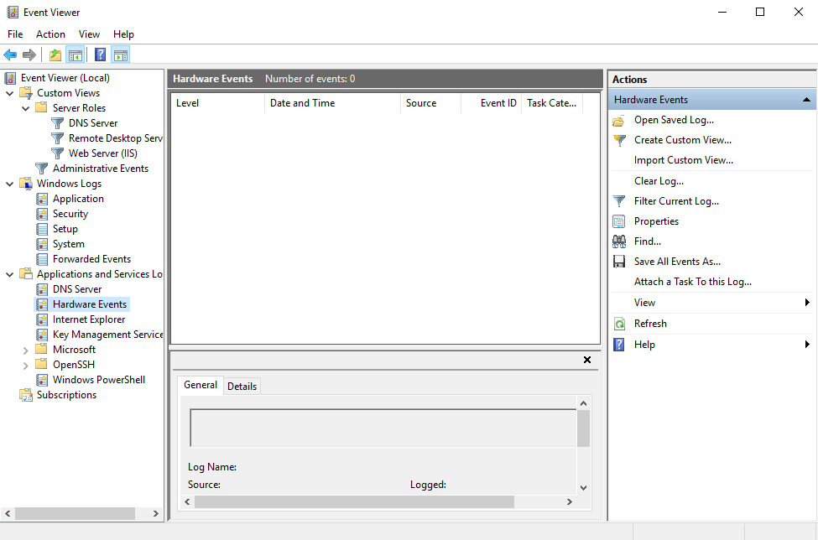

Slide 30
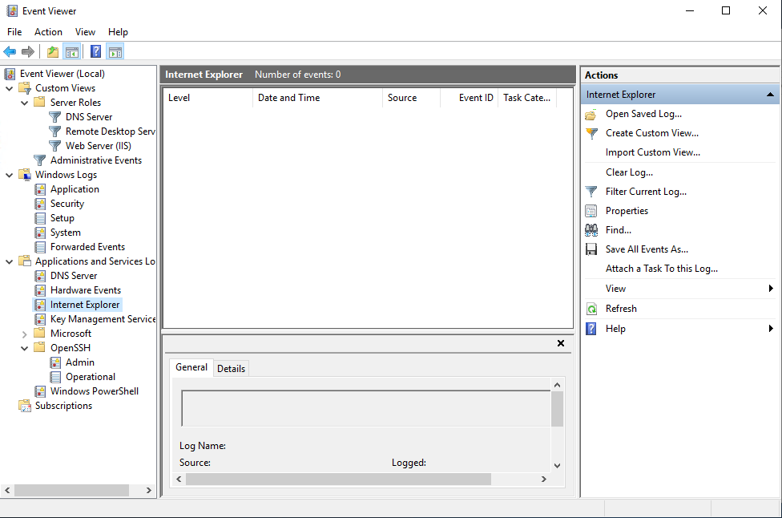

Slide 31
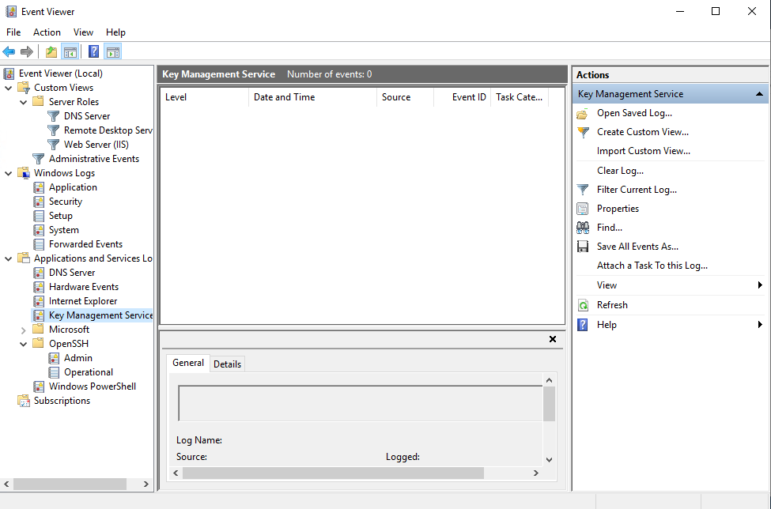

Slide 32
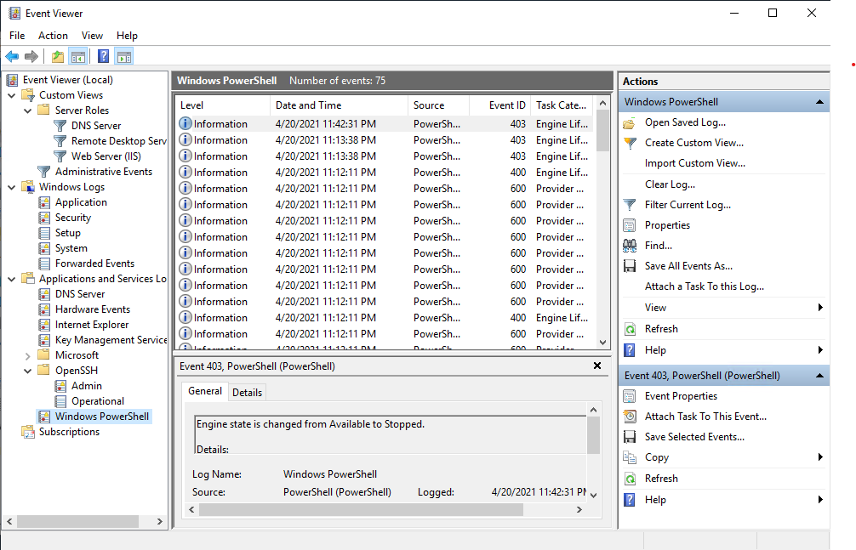

Slide 33
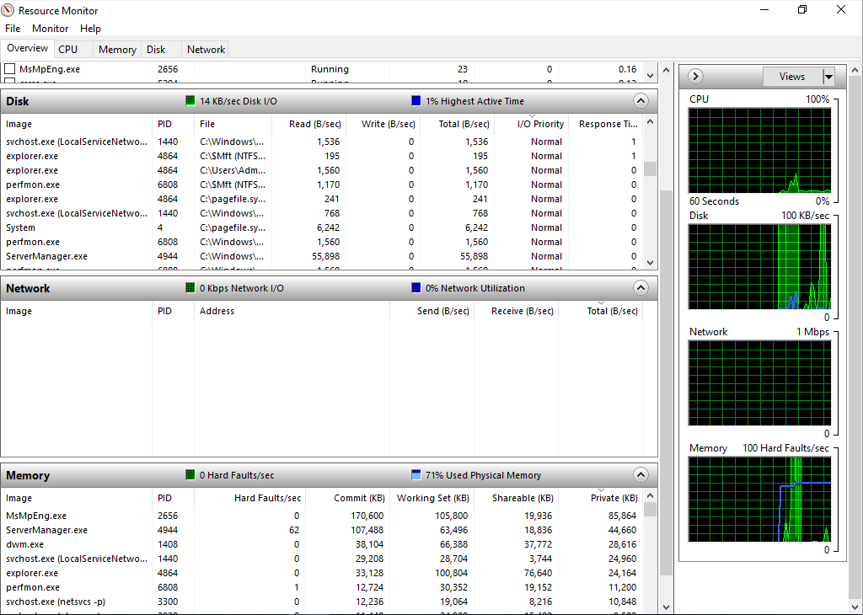

Slide 34
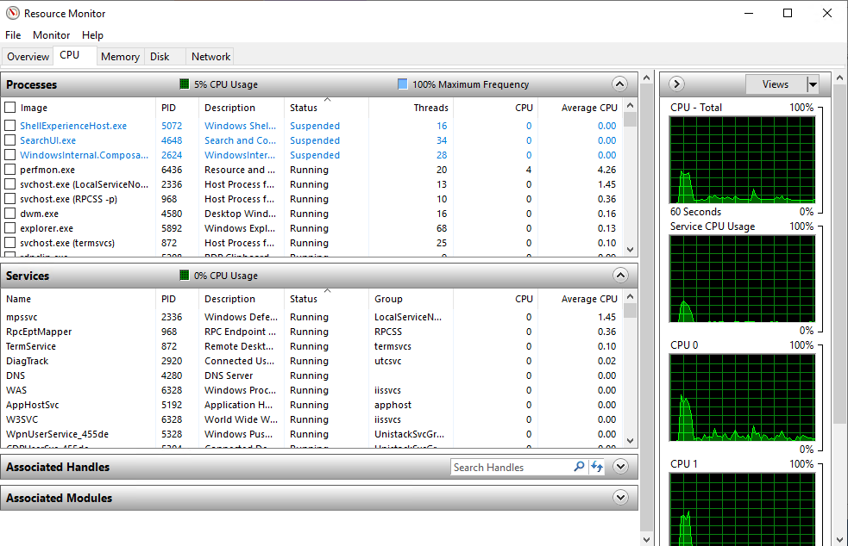

Slide 35
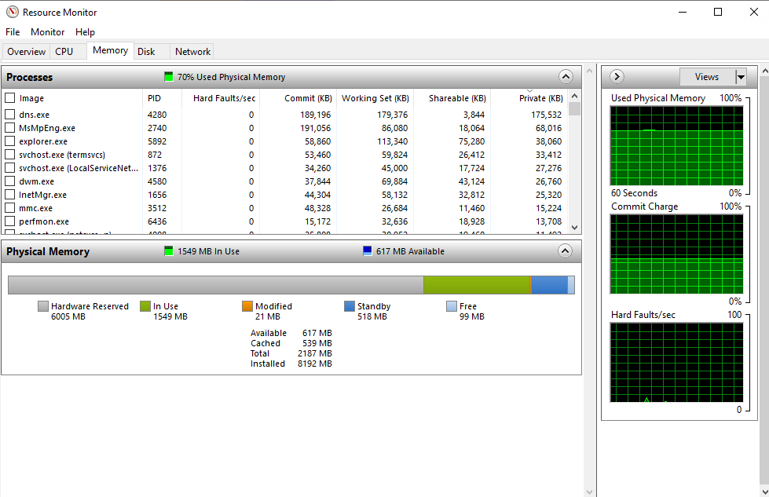

Slide 36
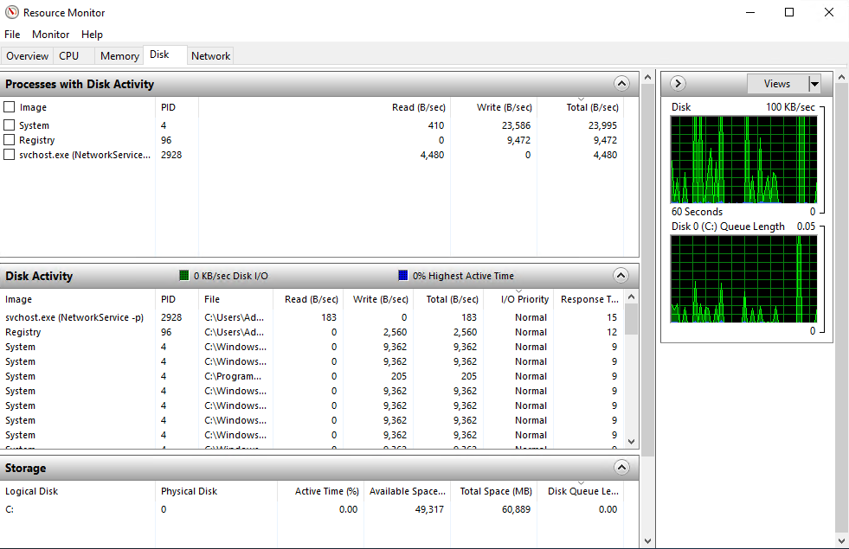

Slide 37
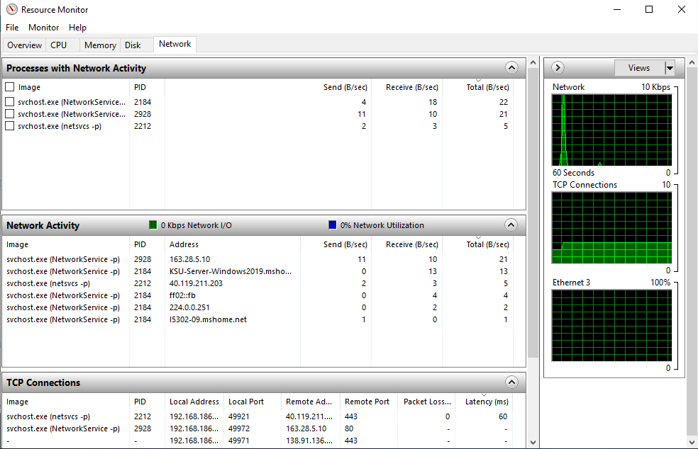

Slide 38
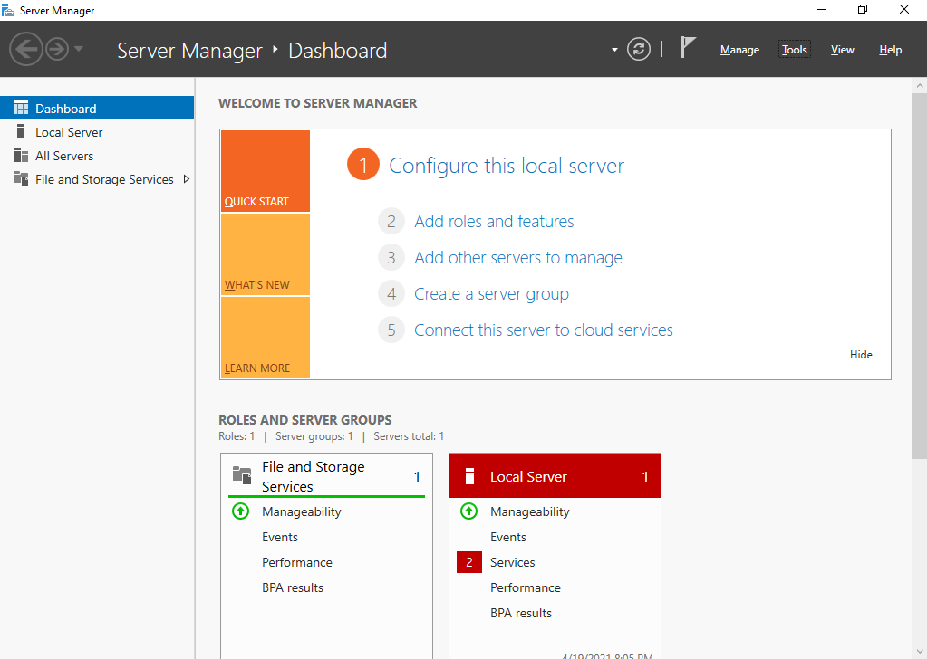

Slide 39
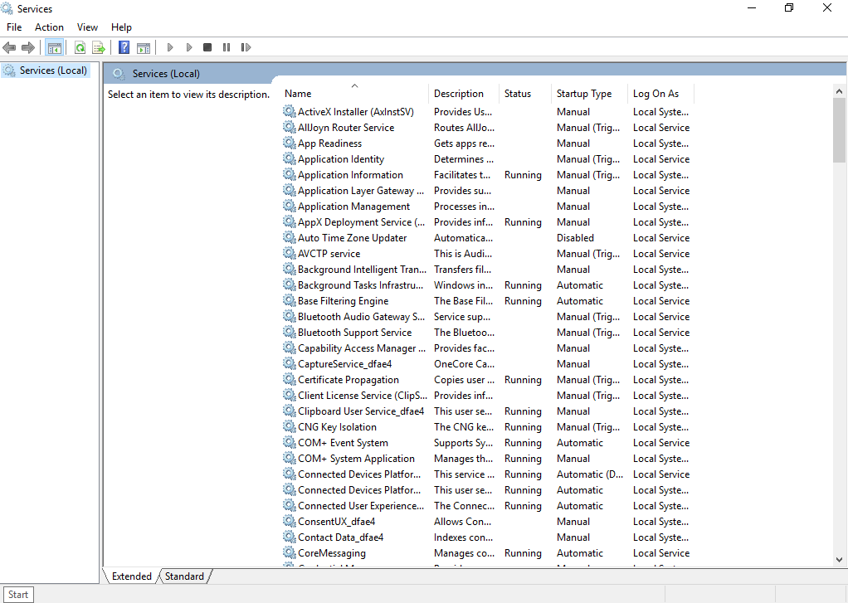

Slide 40
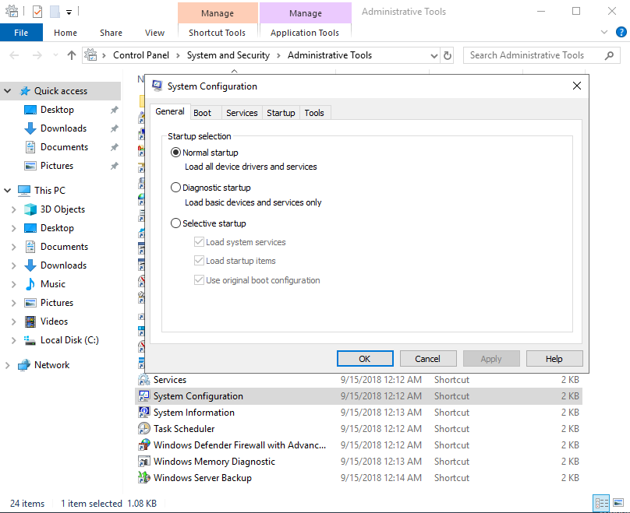

Slide 41
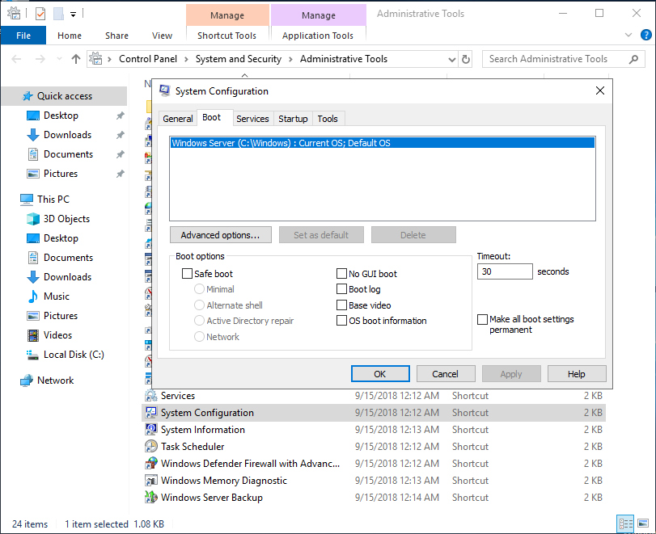

Slide 42
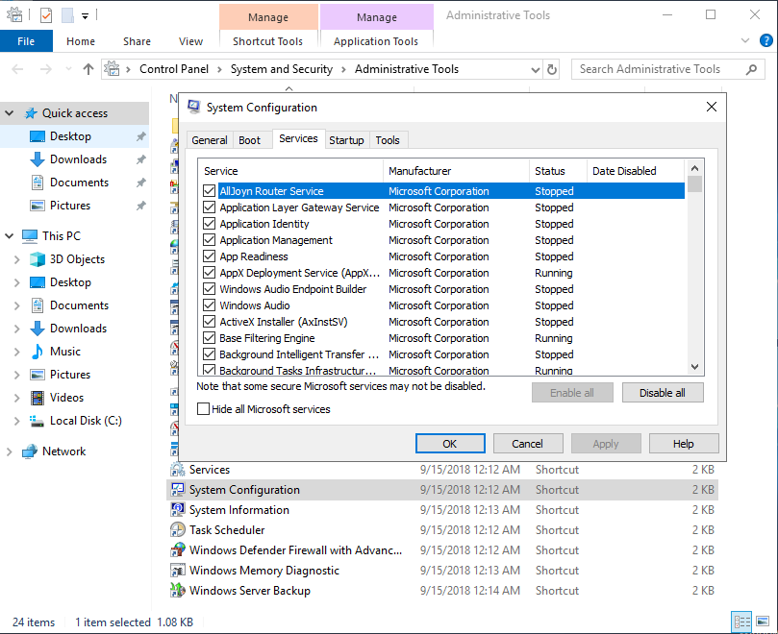

Slide 43
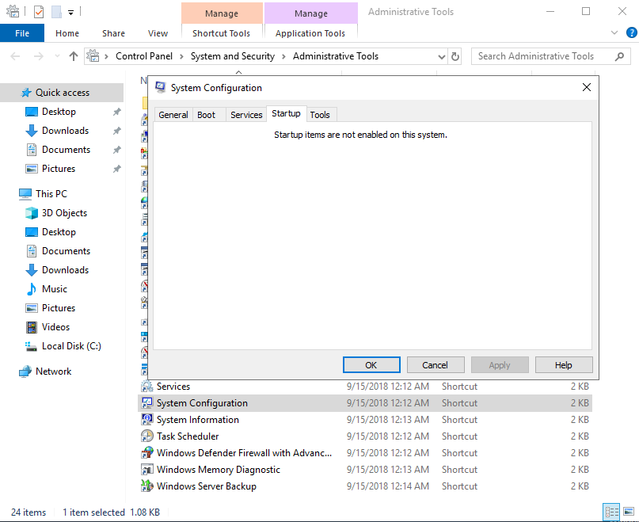

Slide 44
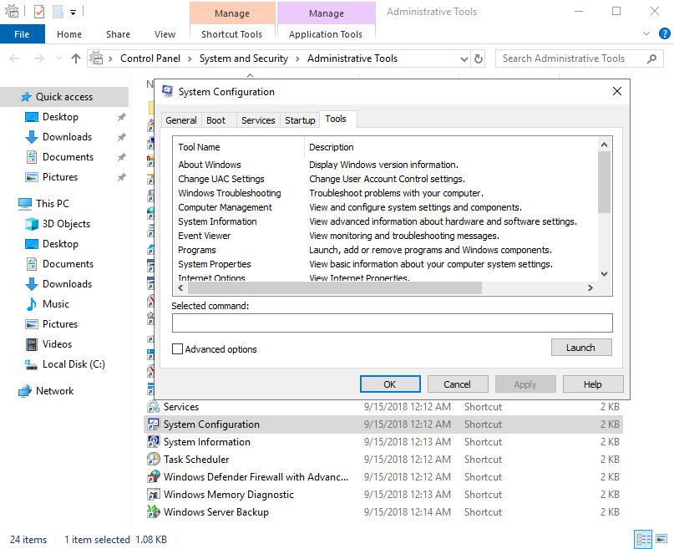

Slide 45
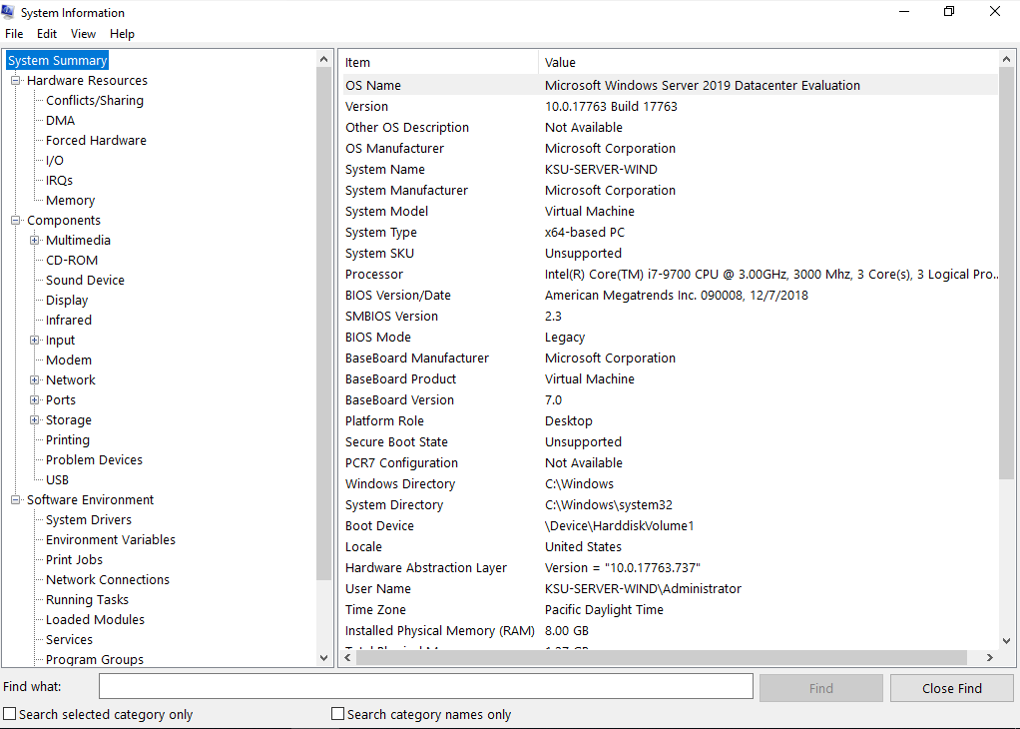

Slide 46
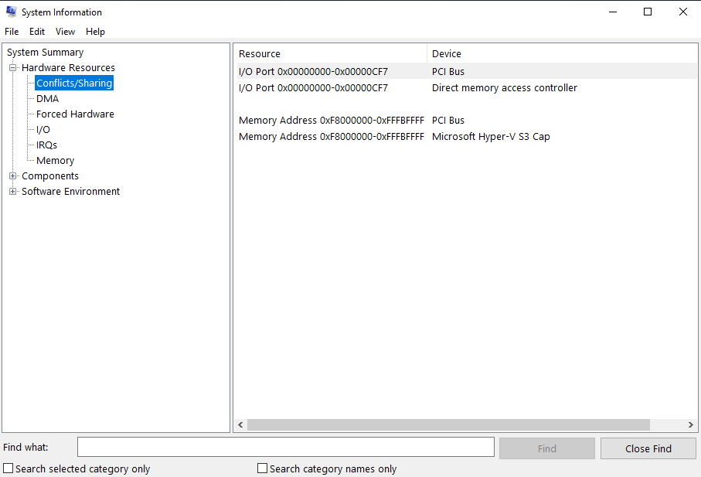

Slide 47
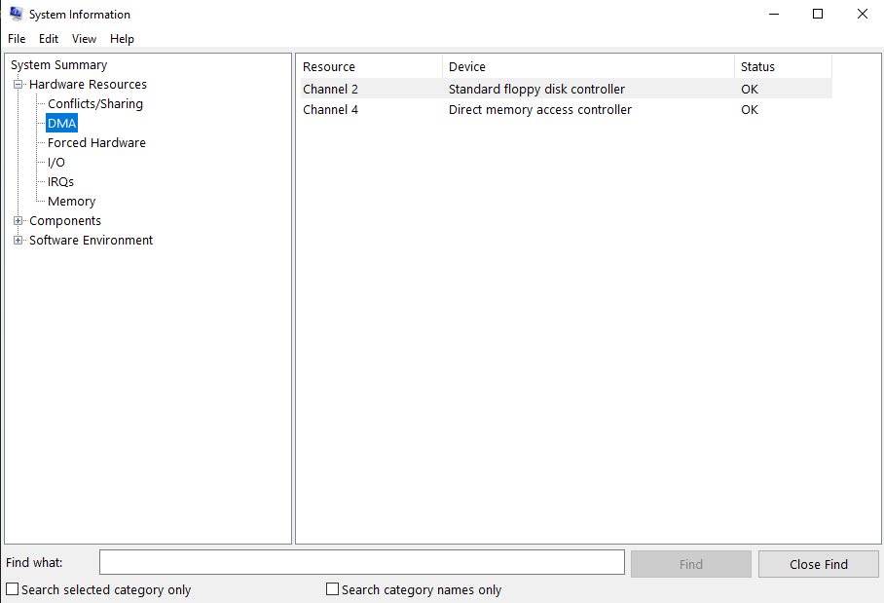

Slide 48
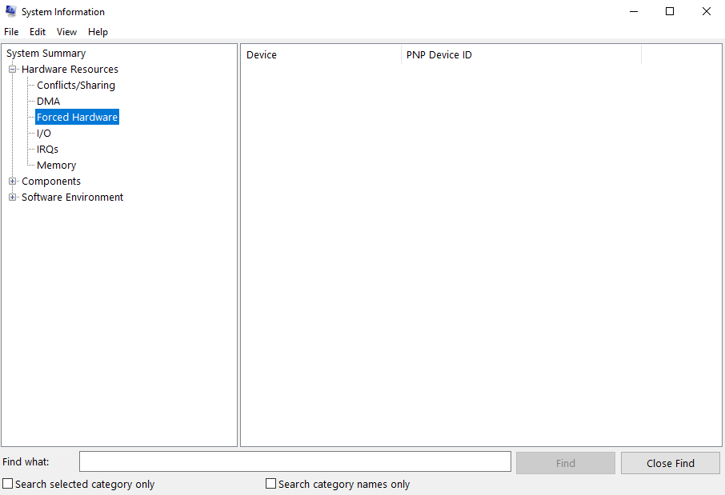

Slide 49
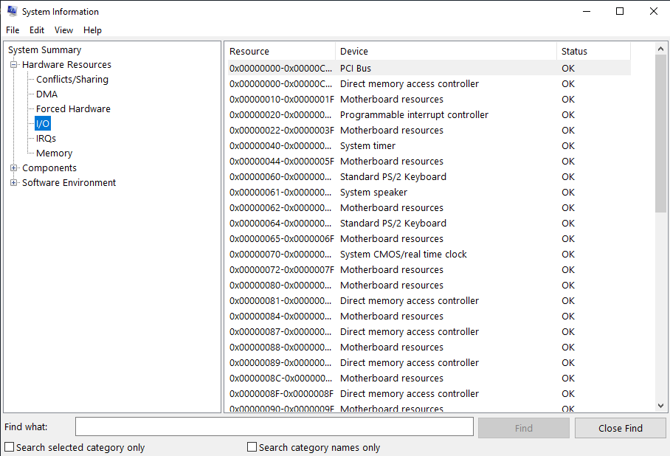

Slide 50
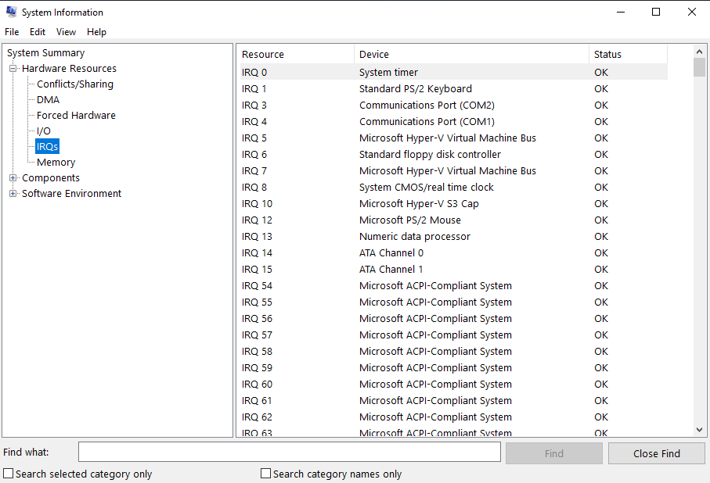

Slide 51
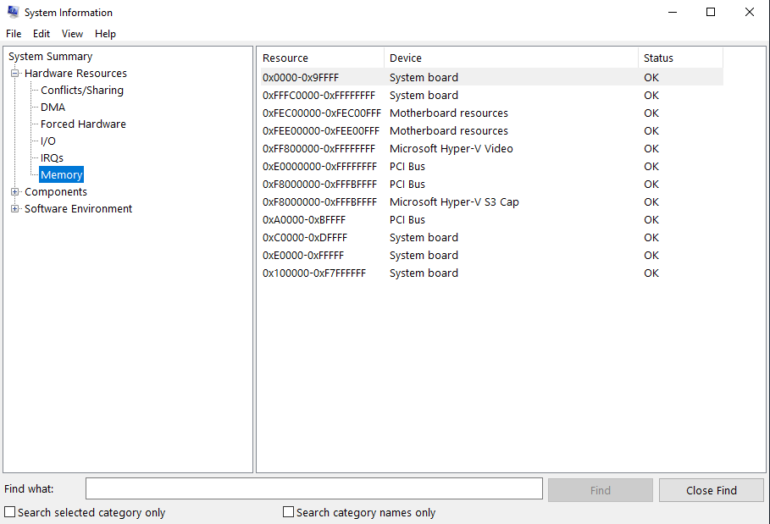

Slide 52
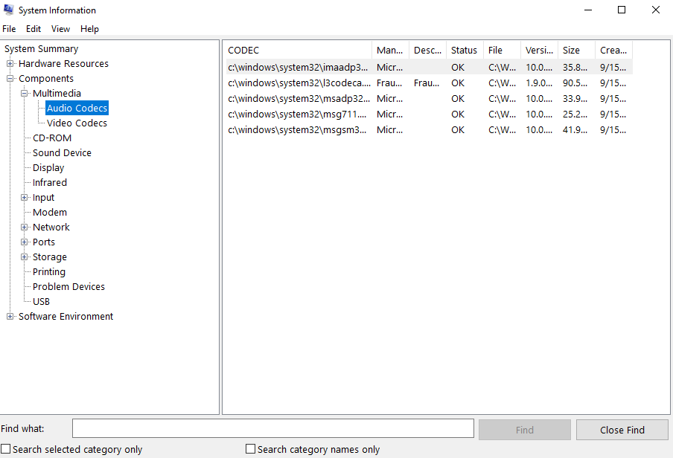

Slide 53
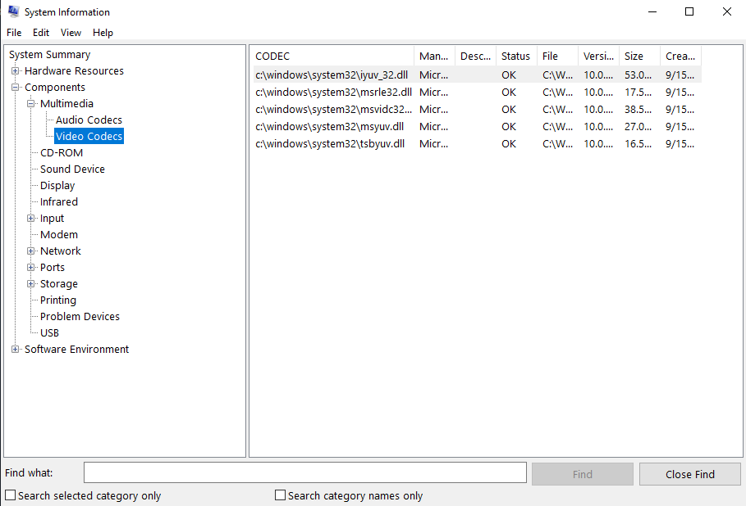

Slide 54
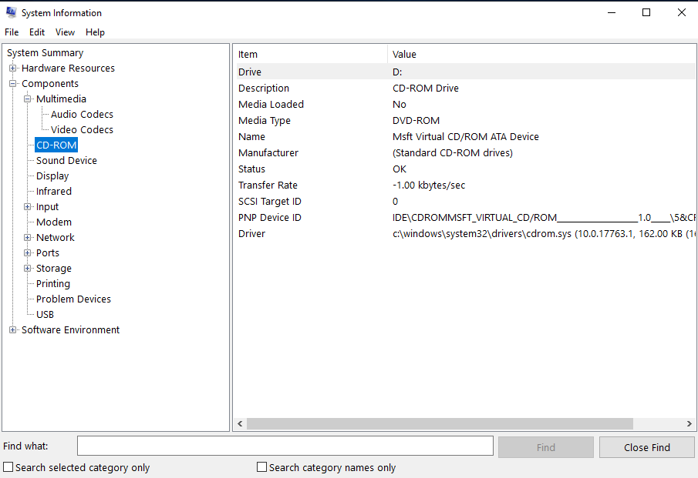

Slide 55
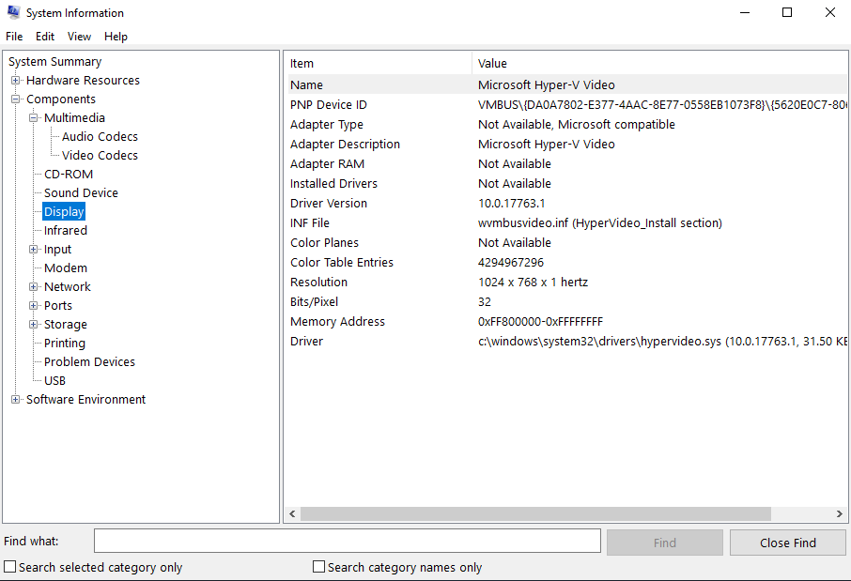

Slide 56
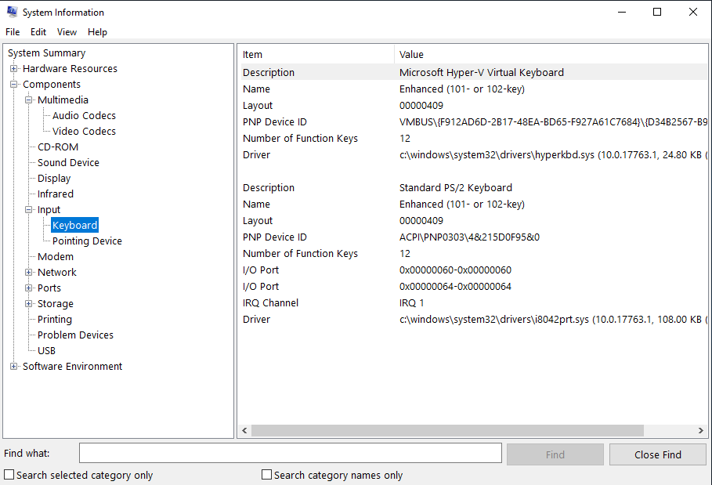

Slide 57


Slide 58


Slide 59


Slide 60


Slide 61


Slide 62


Slide 63


Slide 64


Slide 65


Slide 66


Slide 67


Slide 68


Slide 69


Slide 70


Slide 71


Slide 72


Slide 73


Slide 74


Slide 75


Slide 76


Slide 77


Slide 78


Slide 79


Slide 80


Slide 81
Server Manager使用技術

Slide 82


Slide 83

Server Manager 管理畫面

Slide 84


Slide 85


Slide 86


Slide 87


Slide 88


Slide 89


Slide 90


Slide 91


Slide 92


Slide 93



Slide 94



Slide 95



Slide 96


Slide 97

Server Manager =>Tools =>computer management

Slide 98
使用者(USERS)|群組(GROUP)建置與管理技術

Slide 99


Slide 100


Slide 101


Slide 102

新增使用者

Slide 103


Slide 104


Slide 105

須遵守密碼設立原則

Slide 106
密碼設定事項
英文字母有分大小寫
無密碼的帳戶預設僅可本機登入
預設需至少6個字元
不可包含使用者帳戶名稱或全名
至少要包含A - Z、a - z、0 - 9、非字母數字(例如!、$、#、%)等4組字元中的3組
例如12abAB為有效密碼，而123456為無效密碼

Slide 107


Slide 108


Slide 109


Slide 110


Slide 111


Slide 112


Slide 113


Slide 114


Slide 115
檔案與資料夾設定與管理 技術

Slide 116


Slide 117


Slide 118


Slide 119


Slide 120
群組原則(Group policy)與安全設定 技術

Slide 121
本機原則(local Policy)：
本機原則－稽核政策(audit Policy)
本機原則－使用者權限指派(User Rights Assignment)
本機原則－安全性選項(security options)
帳戶原則(account Policy)：
帳戶原則(account Policy)-密碼原則
帳戶原則(account Policy)- -帳戶鎖定原則

Slide 122


Slide 123


Slide 124

本機原則－稽核政策(audit Policy)

Slide 125

稽核政策(audit Policy)
Audit logon events

Slide 126
稽核登入事件(Audit logon events)
如果您定義此原則設定，您可以指定是否要審核成功、審核失敗，或根本不審核事件種類。 成功審核會在登入嘗試成功時產生一個審核專案。 當登入嘗試失敗時，失敗審核會產生審核專案。

Slide 127

稽核政策(audit Policy)
audit system events

Slide 128
稽核系統事件(Audit system events)
決定是否要稽核使用者何時重新開機或關閉電腦，或何時會發生影響系統安全性或安全性記錄的事件。
如果您定義此策略設定，您可以指定要稽核成功、稽核失敗，或完全不要稽核事件種類。 成功稽核在登入嘗試成功時會產生稽核專案。 當登入嘗試失敗時，稽核失敗會產生稽核專案。

Slide 129

稽核政策(audit Policy)
Audit privilege use

Slide 130
稽核特殊權限使用(Audit privilege use)
決定是否要稽核使用者權限的每個例項。
如果您定義此策略設定，您可以指定要稽核成功、失敗，或完全不要稽核此類型的事件。 成功稽核在使用者右方執行成功時會產生稽核專案。 執行使用者權限失敗時，稽核失敗會產生稽核專案。
預設： 不稽核。

Slide 131

使用者權限指派(User Rights Assignment)

Slide 132

使用者權限指派(User Rights Assignment)
Deny log on through Remote Desktop Services

Slide 133
拒絕透過遠端桌面服務登入 (Deny log on through Remote Desktop Services)
此原則設定決定哪些使用者可以透過遠端桌面服務透過遠端桌面連線來登入裝置。
使用者可能會建立與特定伺服器的遠端桌面連線，但無法登入該伺服器的主機。

Slide 134

Debug programs
使用者權限指派(User Rights Assignment)

Slide 135
偵錯程式(Debug programs)
此原則設定決定哪些使用者可以附加到或開啟任何程式，甚至是不擁有的進程。
調試自己應用程式的開發人員不需要此使用者許可權。 調試新系統元件的開發人員需要此使用者許可權。 此使用者權利可讓您存取機密及重要的作業系統元件。

Slide 136

使用者權限指派(User Rights Assignment)
Deny log on locally

Slide 137
拒絕本機登入(Deny log on locally)
此原則設定決定哪些使用者可以直接在裝置的主機上登入。

Slide 138

安全性選項(security options)

Slide 139

安全性選項(security options)
Accounts: Block Microsoft accounts

Slide 140
帳戶: 封鎖 Microsoft 帳戶 (Accounts: Block Microsoft accounts)
可能值(Possible values)
此政策已停用(This policy is disabled)
使用者無法新增 Microsoft 帳戶(Users can’t add Microsoft accounts)
使用者無法使用 Microsoft 帳戶新增或登入(Users can’t add or log on with Microsoft accounts)
此設定可防止使用設定應用程式**** 新增單一登入 (SSO) 驗證 Microsoft 服務和部分背景服務的 Microsoft 帳戶，或將 Microsoft 帳戶用於單一登入其他應用程式或服務。
啟用此設定時，有兩個選項：
使用者無法新增 Microsoft 帳戶 ，表示現有的已連接帳戶仍可在裝置上 (並出現在登錄畫面) 。 不過，使用者無法使用設定應用程式**** 新增已連接帳戶 (或將本地帳戶與 Microsoft 帳戶) 。
使用者無法使用 Microsoft 帳戶新增或登入，這表示使用者無法新增已連接帳戶 (或將本地帳戶連接到 Microsoft 帳戶) 或透過設定使用現有的已連接 帳戶。

Slide 141
補充 單一登入
單一登入（英語：Single sign-on，縮寫為 SSO），又譯為單一簽入，一種對於許多相互關連，但是又是各自獨立的軟體系統，提供存取控制的屬性。當擁有這項屬性時，當使用者登入時，就可以取得所有系統的存取權限，不用對每個單一系統都逐一登入。

Slide 142

安全性選項(security options)
Audit: Audit the use of Backup and Restore privilege

Slide 143
稽核: 稽核備份及還原權限的使用 (Audit: Audit the use of Backup and Restore privilege)
稽核：稽核使用備份和還原許可權原則設定，決定是否在設定稽核許可權使用原則設定時，稽核所有使用者許可權的使用， 包括備份和還原。 啟用這兩個策略設定會針對備份或還原的每一個檔案產生稽核事件。

Slide 144

安全性選項(security options)
Audit: Shut down system immediately if unable to log security audits

Slide 145
稽核：當無法記錄安全性稽核時，系統立即關機 (Audit: Shut down system immediately if unable to log security audits)
原則設定可判斷系統是否會在無法記錄安全性事件時關閉。 如果審核系統無法記錄這些事件，則此原則設定是受信任的電腦系統評估準則 (TCSEC) C2 和通用準則認證，以防止可審核的事件發生。 Microsoft 已選擇要在審核系統失敗時停止系統並顯示 Stop 訊息，以符合這個需求。 啟用此原則設定會在由於任何原因而無法記錄安全性審核時，停用系統。 通常，當安全性稽核記錄已滿，且 安全記錄的保留方法 值不會覆寫事件時，將無法記錄事件， ** (清除記錄，手動) ** 或 依天數覆寫事件。

Slide 146
禁止存取控制台和電腦設定

Slide 147


Slide 148


Slide 149


Slide 150
拒絕本機登入

Slide 151


Slide 152


Slide 153


Slide 154



Slide 155


Slide 156


Slide 157


Slide 158
實戰主題
使用者(USERS)|群組(GROUP)>>
建置3個使用者A B C
修改使用者A 的權限
建置兩個群組(GROUP)

Slide 159
內建的使用者帳戶與群組
內建的本機群組帳戶
Administrators
Backup Operators
Guests
Network Configuration Operators
Remote Desktop Users
Users
……………………
內建使用者帳戶
Administrator
無法刪除。
建議將其改名
Guest
可更改名稱，但無法刪除。
預設為停用
特殊群組帳戶
Everyone
Authenticated Users
Interactive
Network
Anonymous Logon

Slide 160

建立使用者帳戶 開始=>Windows 系統管理工具=>電腦管理

Slide 161
建置3個使用者A B C

Slide 162


Slide 163


Slide 164


Slide 165


Slide 166
修改使用者A 的權限

Slide 168


Slide 169

拒絕User A本機登入

Slide 170

1
2

Slide 171

1
2

Slide 172

設定前

Slide 173

設定後

Slide 174
建置兩個群組(GROUP)

Slide 175


Slide 176


Slide 177


Slide 178


Slide 179


Slide 180


Slide 181

將User A加入 GroupA
1.User name
2.Check user name

Slide 182

1
2

Slide 183


Slide 184


Slide 185


Slide 186
IIS 安裝與安全設定 技術

Slide 187


Slide 188


Slide 189


Slide 190


Slide 191


Slide 192


Slide 193


Slide 194


Slide 195


Slide 196


Slide 197


Slide 198


Slide 199


Slide 200


